Slide 1

Pemograman Visual Looping
Muh Ikhwani Saputra

Slide 2
Pemograman Visual
LOOPING

Slide 3
Looping
Tujuan Pembelajaran
Mahasiswa mampu mengidenfitikasikan For-loop
Mahasiswa mampu mengidenfitikasikan For Each Loop
Mahasiswa mampu mengidenfitikasikan While Loops
Mahasiswa mampu mengidenfitikasikan Do Loops

Slide 4
Looping
Struktur perulangan atau looping merupakan salah satu alat kontrol program yang digunakan untuk mengulang suatu blok perintah sampai kondisi tertentu.
Proses perulangan akan terus dilakukan secara terus menerus atau berulang-ulang selama kondisi tersebut belum terpenuhi (bernilai benar/true). jika kondisi sudah bernilai salah/false, maka perulangan akan berhenti.
Perulangan atau Looping dalam Visual Basic terdiri dari :
For-Next
Do While-Loop
Do Loop Until

Slide 5
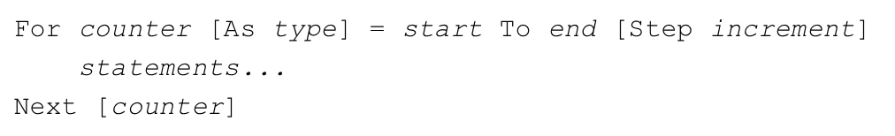
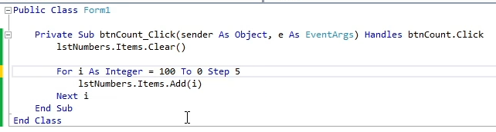
For Loops

Slide 6
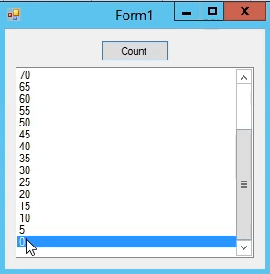
For Loops

Slide 7
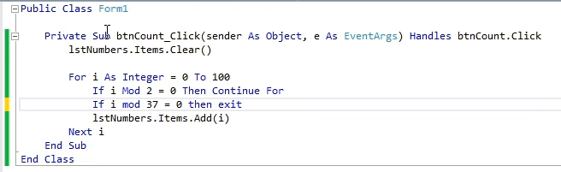
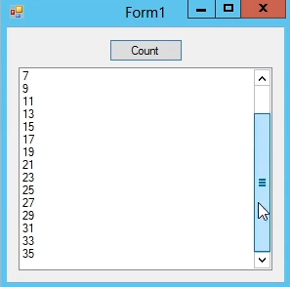
For Loops

Slide 8
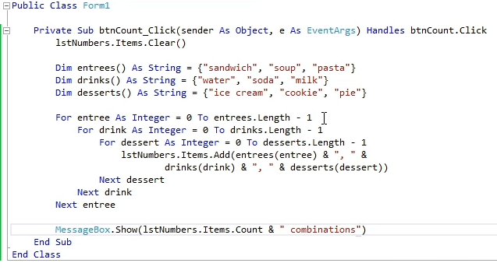
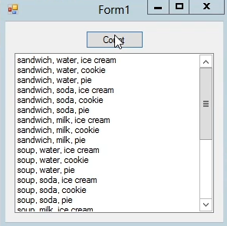
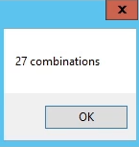
For Loops

Slide 9
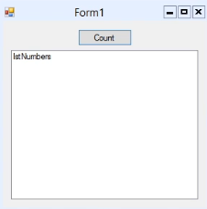
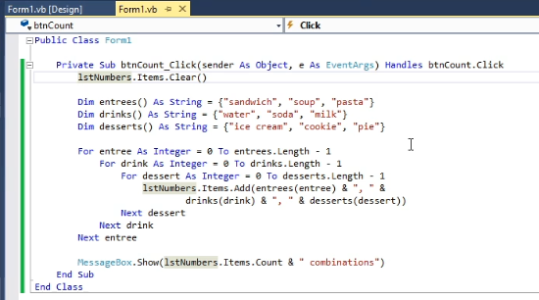
For Each Loops
Using For

Slide 10
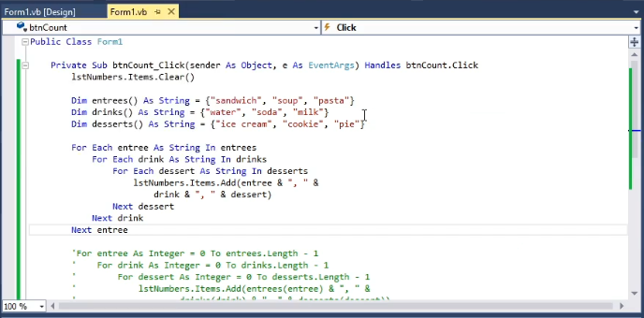
For Each Loop
Each Loop

Slide 11
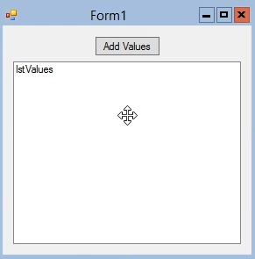
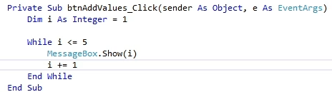
While Loops

Slide 12
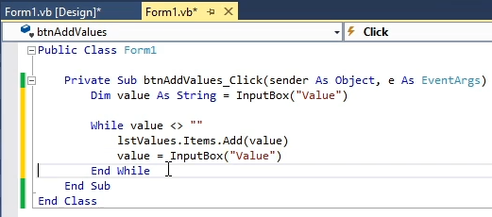
While Loops

Slide 13
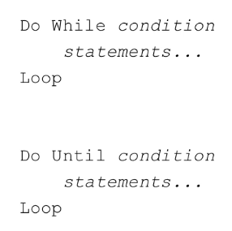
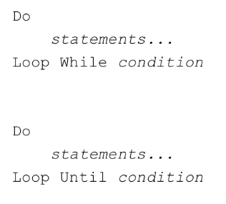
Do Loops

Slide 14
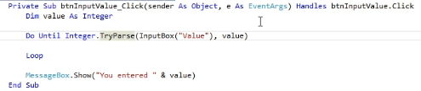

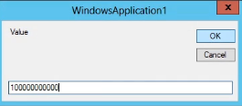
Do Loops

Slide 15
Pemograman Visual
LOOPING

